Slide 1
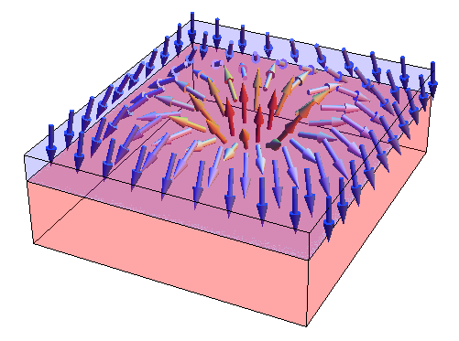



FERROMAGNET
SUPERCONDUCTOR
$$z$$
$$x$$
$$y$$

Slide 2
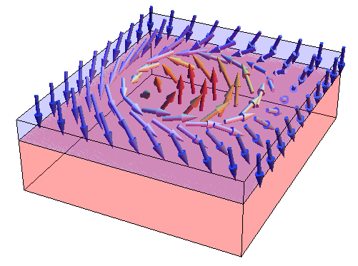
FERROMAGNET
SUPERCONDUCTOR
$$z$$
$$x$$
$$y$$

Slide 3
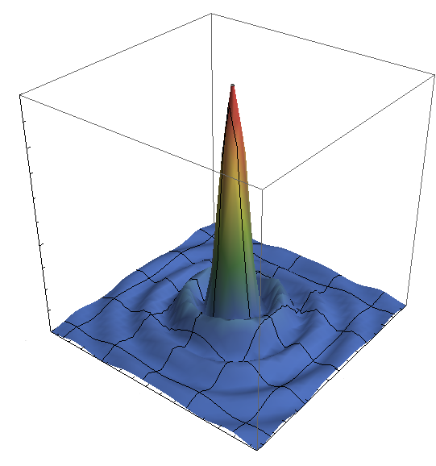






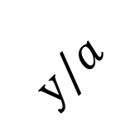
$$Ψ^{2}$$
$$0.002$$
$$0$$
$$10$$
-$10$
$$y/a$$
$$x/a$$
$$0$$
$$0$$
$$10$$
-$10$

